Slide 1
Results
3/14/2014

Slide 2
変更点：
１．Streetの特徴量の抽出にバグがあったので修正。
２．ループエッジの再生にバグがあったので修正。

Slide 3
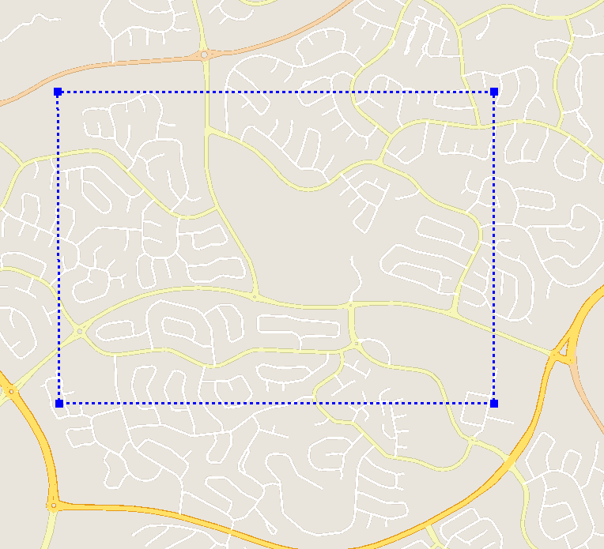
1. Canberra
kde_feature_canberra.xml
9
6
5
8
7
10
2
0
4
3
1

Slide 4
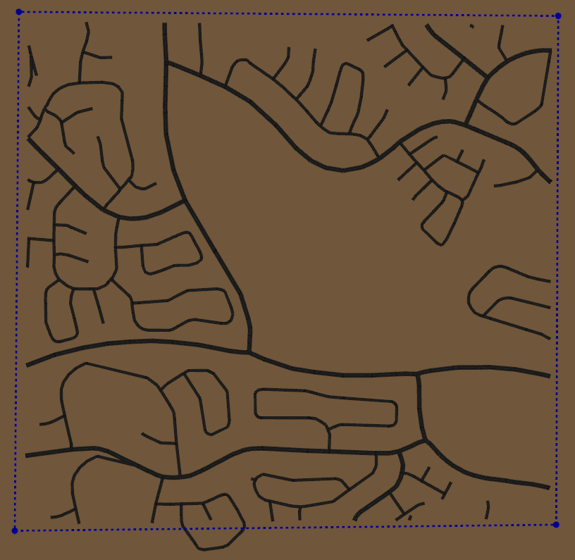

Slide 5
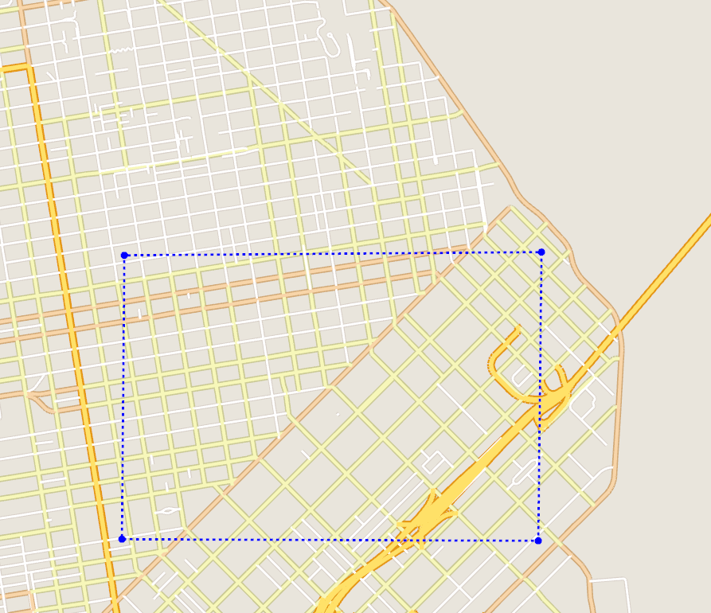
2. San Francisco
kde_feature_san-francisco.xml

Slide 6
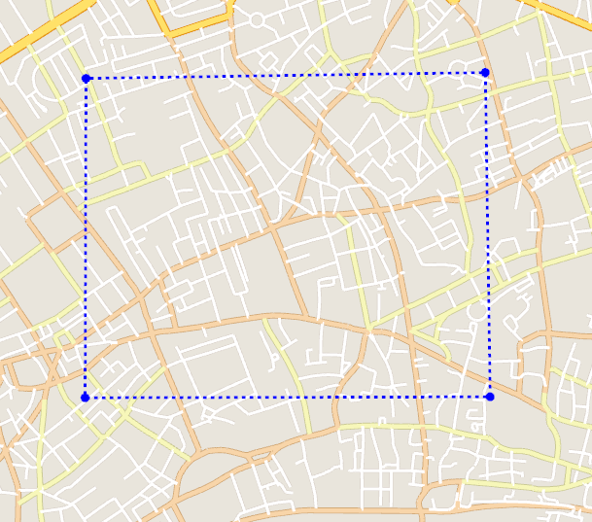
2. London
kde_feature_london.xml
12
4
18
5
20
26
1
23
28
27
3
2
13
17
11
21
7
6
8
24
19
9
15
22
29
25

